Slide 1
Licurgo: el Filósofo y Educador

Slide 2
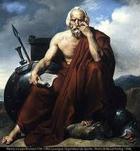
Se cuenta que el Legislador Licurgo fue invitado para realizar una exposición sobre la Educación.
Aceptó la invitación, pero, pidió un plazo de seis meses para prepararse.

Slide 3
El hecho causó extrañeza, pues todos sabían que él tenía la capacidad y condiciones para hablar en cualquier momento sobre el tema.
Y por eso mismo, lo habían invitado

Slide 4
Transcurridos los seis meses, compareció él delante de la Asamblea en expectativas
Se ubicó en la Tribuna y enseguida entraron los empleados portando cuatro jaulas.
En cada una había un animal: 2 liebres y 2 perros.

Slide 5
A la señal establecida, uno de los empleados, abrió la puerta de una de las jaulas y una pequeña liebre salió espantada.

Slide 6
Luego el otro empleado, abrió la jaula en la que estaba el perro y éste salió en desesperada carrera a la captura de la liebre.
La alcanzó con destreza, destrozándola rápidamente.
La escena fue dantesca y golpeó a todos

Slide 7
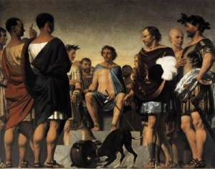
Una gran conmoción se apoderó de la Asamblea....
Los corazones parecían salir del pecho...
Nadie conseguía entender lo que Licurgo deseaba con tal agresión.
Igualmente, él no dijo nada...

Slide 8
Volvió a repetir la señal establecida, y la otra liebre fue libertada....
Luego, el otro perro.
El público apenas contenía la respiración. Algunos más sensibles, se taparon los ojos, para no ver la bárbara muerte del indefenso animal que corría y saltaba.

Slide 9
En un primer instante, el perro embistió a la liebre, sin embargo, en vez de destrozarla, la tocó con la pata y ella cayó.
Luego se irguió y se pusieron a jugar...

Slide 10
Para sorpresa de todos, los dos demostraron, tranquila convivencia, saltando de un lado al otro.
Entonces, y solamente entonces, Licurgo habló:
Señores, acabáis de asistir a una demostración de lo que puede la Educación.

Slide 11
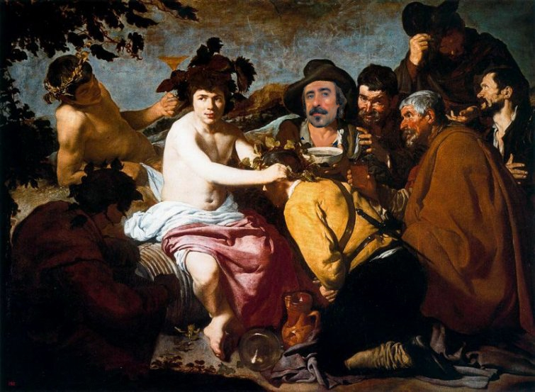
Ambas liebres son hijas de la misma matriz, fueron alimentadas igualmente y recibieron los mismos cuidados.
Así, igualmente los perros.
La diferencia entre ellos reside, simplemente, en la Educación

Slide 12
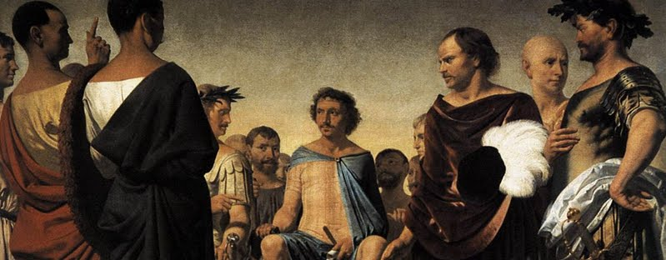
Y prosiguió vivamente su discurso diciendo las excelencias del Proceso Educativo.
La Educación, basada en una concepción exacta de la Vida, transformaría la cara del Mundo.

Slide 13
Tan sólo las personas que tienen un alma noble pueden realmente apreciarla. Ahora, si estás realmente seguro de ti mismo... Empieza a leer
TANTRA TOTEM: La Guía Espiritual

Slide 14
¡Para reflexionar...!
Rodolfo Schultze
Recuerdo una anécdota del genial psicoterapeuta Carl Rogers (a quien admiro). Sabiendo que era un tipo que sabía mucho sobre educación, lo invitaron a conducir un taller en una Universidad de los Estados Unidos.
Cuando llegó, se quedó callado durante dos horas. ¿Se imaginan, dos horas enteras sin decir nada? La gente, se empezaba a molestar. De pronto, en la tercera hora, y aburrido de no hacer nada, a alguien se le ocurrió formular una observación sobre una cuestión pedagógica x.
A partir de allí, todo el mundo comenzó a participar, y, cuando finalizó el taller, mucha gente dijo que había sido el mejor taller de su vida, porque se dieron cuenta que todas las respuestas estaban dentro de ellos, sólo que no se habían dedicado a buscarlas.
Eso fue lo que les quiso enseñar Carl Rogers a aquellos entusiasmados educadores americanos
http://es.scribd.com/doc/62445047/Evaluacion
Rafael Riofrío Tacuri

Slide 15
Ramón R. Abarca Fernández
http://www.ucsm.edu.pe/rabarcaf
rabarcaf@ucsm.edu.pe
rabarcaf@star.com.pe

